Slide 1

PERSPECTIVA AGROCLIMÁTICA PARA LA CAMPAÑA 2017/18
Ing. Eduardo Sierra

Slide 2

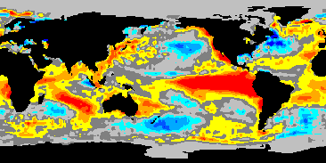
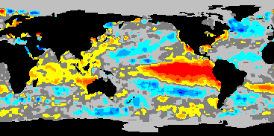
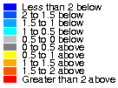
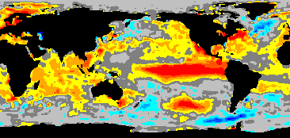
¿CÓMO LLEGAMOS HASTA HOY?
VARIACIÓN DE LA TEMPERATURA DE LA SUPERFICIE DEL MAR
Diciembre 1997
Diciembre 1982
Diciembre 2015
Fuente: The Long Paddock

Slide 3
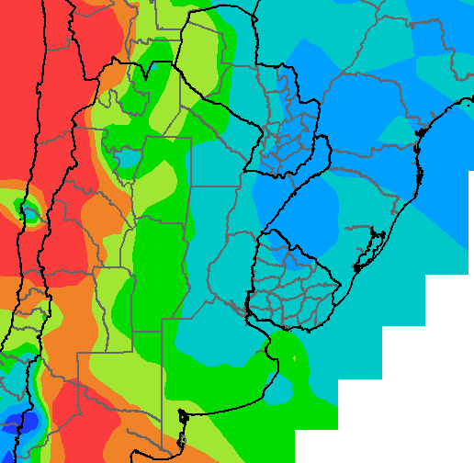
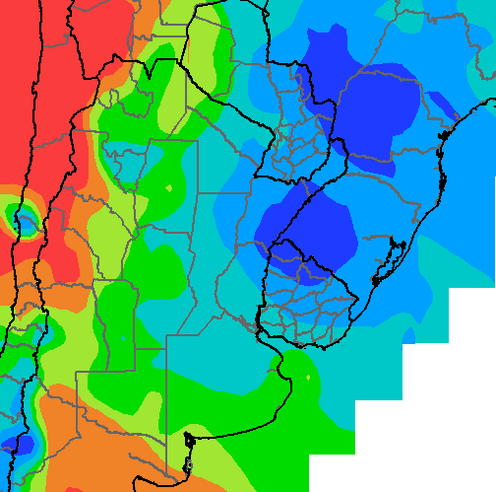
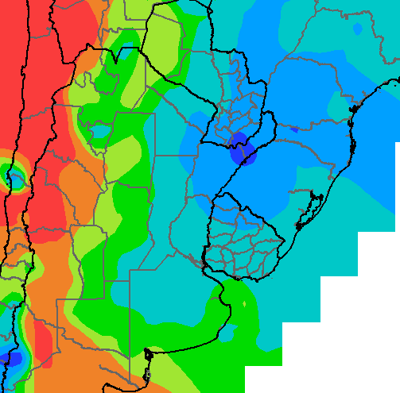

¿CÓMO LLEGAMOS HASTA HOY?
PRECIPITACIÓN JULIO-JUNIO
PROMEDIO OBSERVADO 2001/02 – 2016/17 (mm)
PRECIPITACIÓN JULIO-JUNIO
CAMPAÑA 2015/16
(mm)
PRECIPITACIÓN JULIO-JUNIO
CAMPAÑA 2016/17
(mm)
ESCENARIO “NEUTRAL”
PROMEDIO
ESCENARIO “EL NIÑO”
ESCENARIO “EL NIÑO”

Slide 4
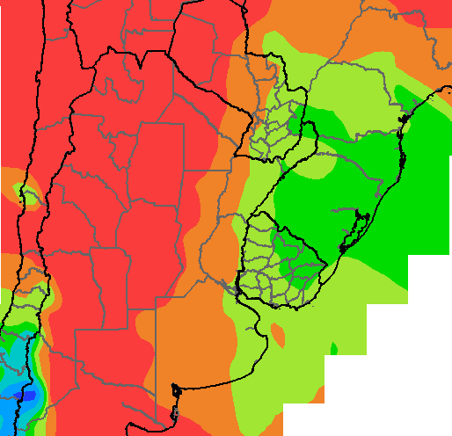
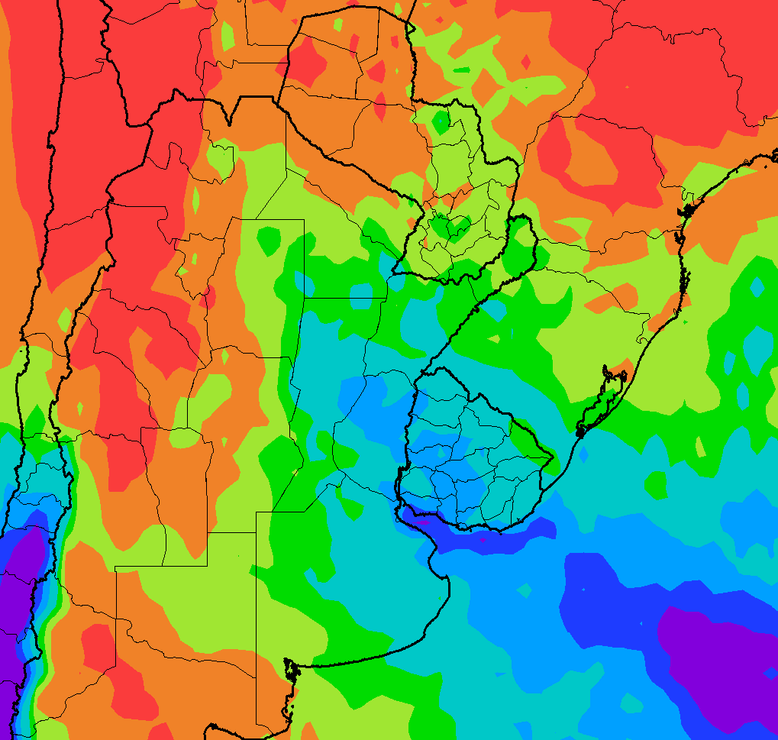

¿CÓMO LLEGAMOS HASTA HOY?
PRECIPITACIÓN JULIO-SEPTIEMBRE
PROMEDIO OBSERVADO 2001/02 – 2016/17 (mm)
PRECIPITACIÓN OBSERVADA JULIO-SEPTIEMBRE
2017
(mm)
ESCENARIO “EL NIÑO”

Slide 5
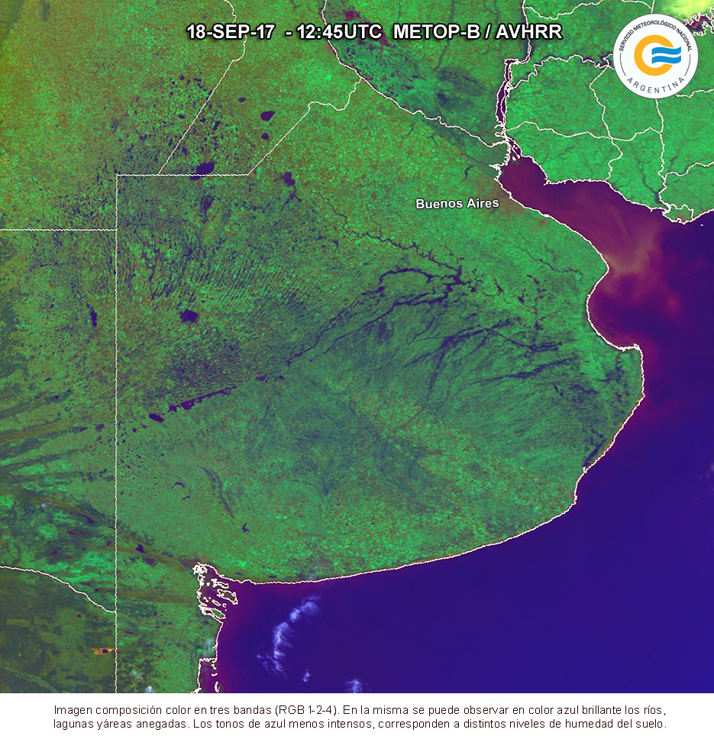
¿CÓMO LLEGAMOS HASTA HOY?

Slide 6
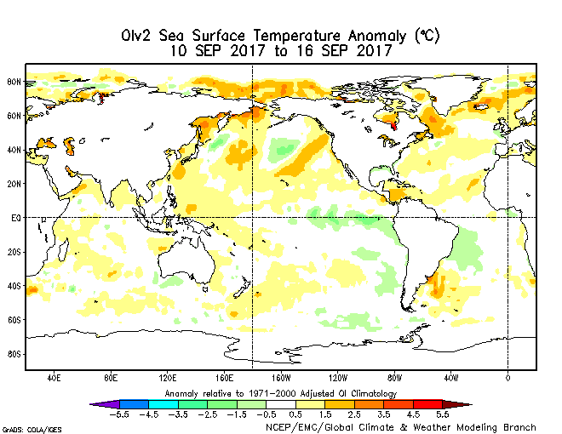
¿QUÉ FACTORES ACTUARÁN EN EL RESTO DE LA CAMPAÑA 2017/18?

Slide 7
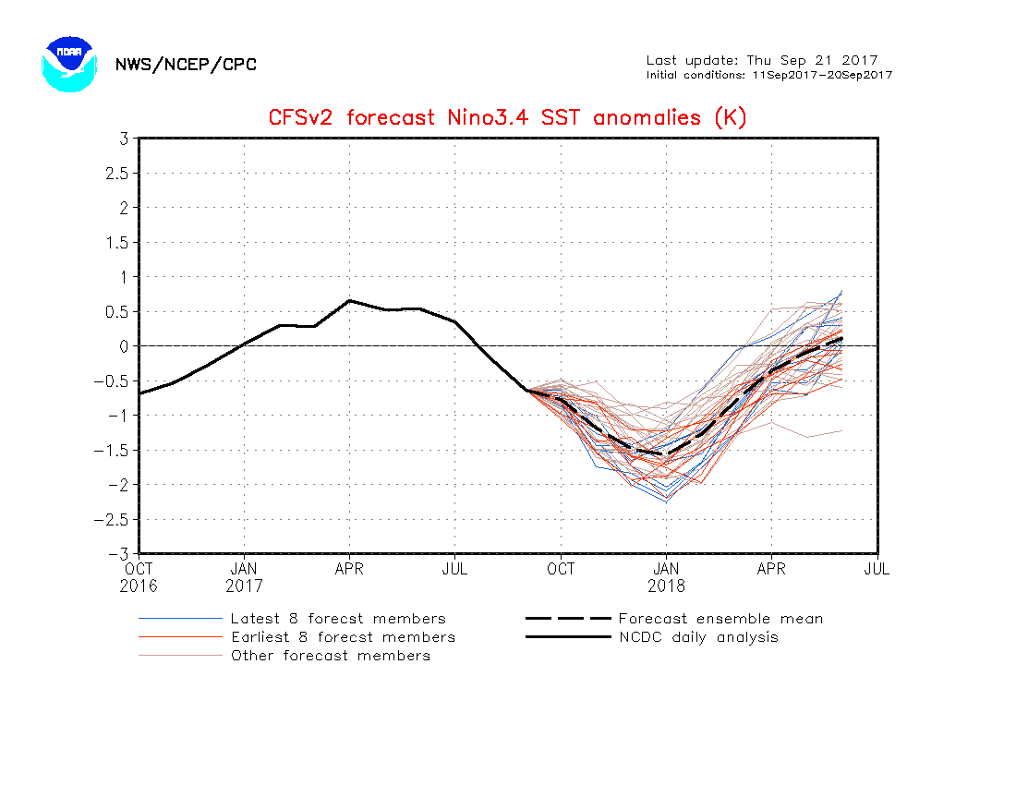
¿QUÉ FACTORES ACTUARÁN EN EL RESTO DE LA CAMPAÑA 2017/18?

Slide 8
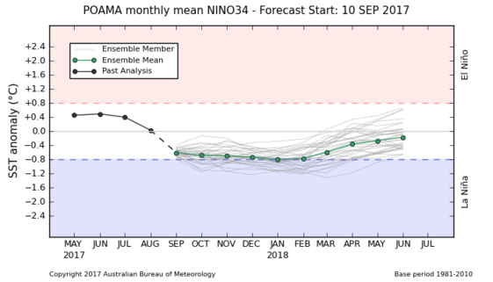
¿QUÉ FACTORES ACTUARÁN EN EL RESTO DE LA CAMPAÑA 2017/18?

Slide 9
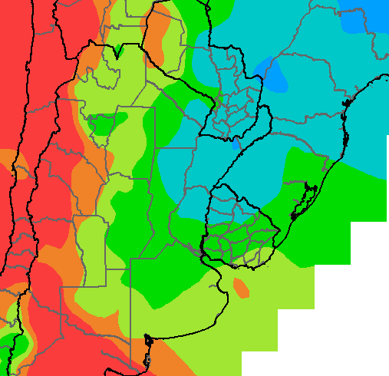
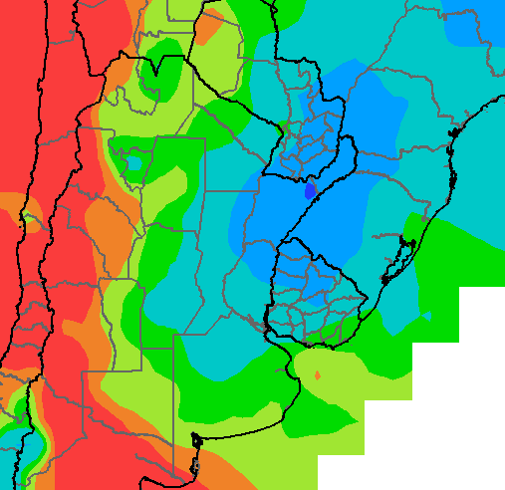

¿CÓMO SEGUIMOS? – PRIMAVERA 2017
PRECIPITACIÓN OCTUBRE-DICIEMBRE
PROMEDIO OBSERVADO 2001/02 – 2016/17 (mm)
PRECIPITACIÓN ESPERADA OCTUBRE-DICIEMBRE 2017
(mm)
ESCENARIO “EL NIÑO”

Slide 10
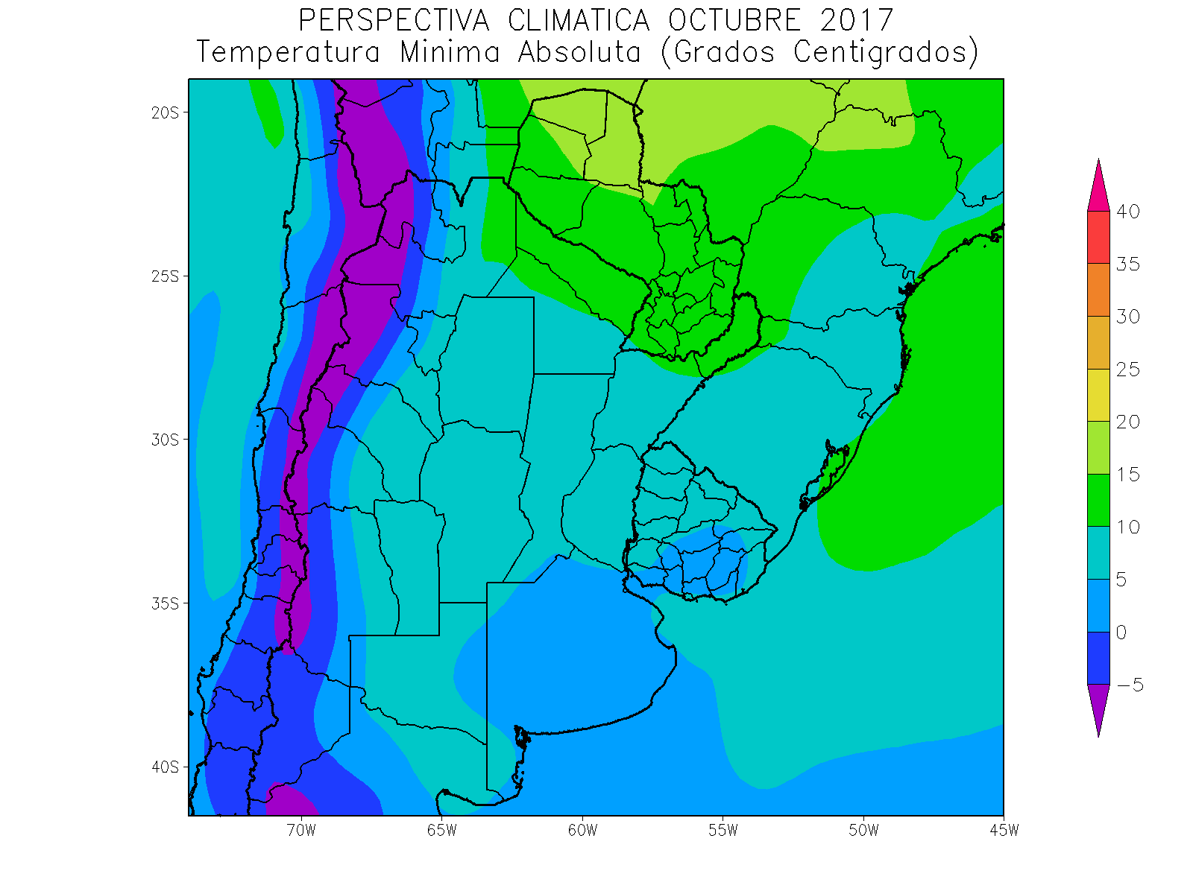
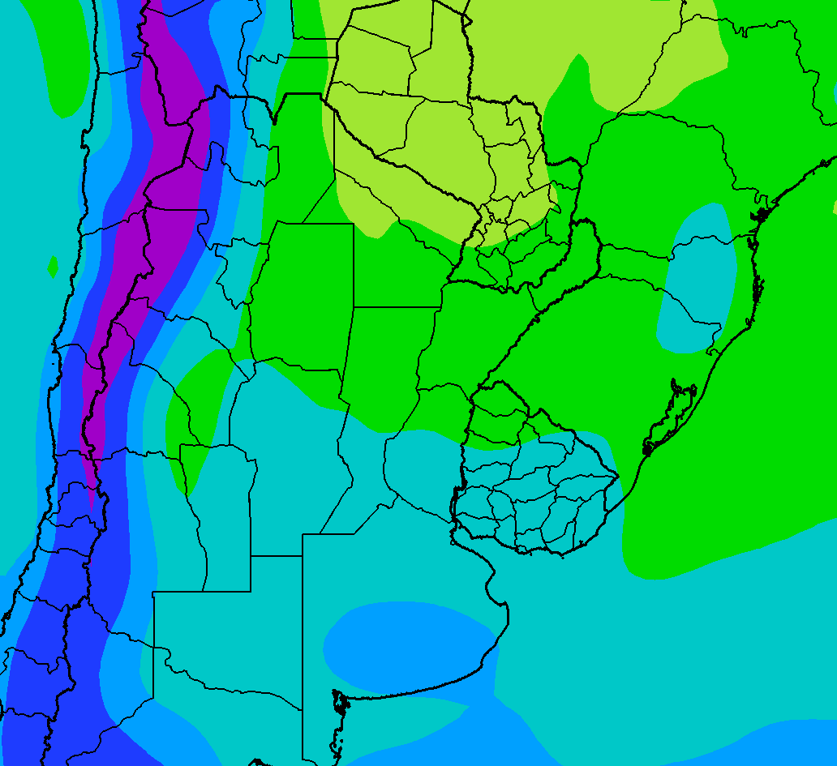
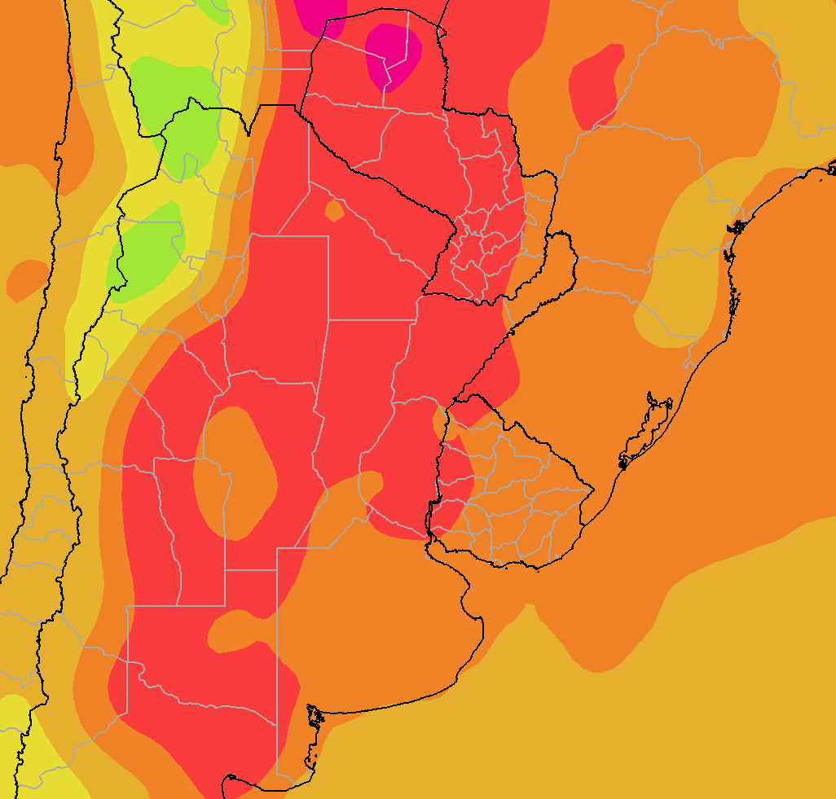
¿CÓMO SEGUIMOS? – HELADAS TARDÍAS Y CALORES TEMPRANOS
PERSPECTIVA CLIMÁTICA OCTUBRE 2017
TEMPERATURA MÍNIMA ABSOLUTA (°C)
PERSPECTIVA CLIMÁTICA NOVIEMBRE 2017
TEMPERATURA MÍNIMA ABSOLUTA (°C)
PERSPECTIVA CLIMÁTICA DICIEMBRE 2017
TEMPERATURA MÁXIMA ABSOLUTA (°C)

Slide 11
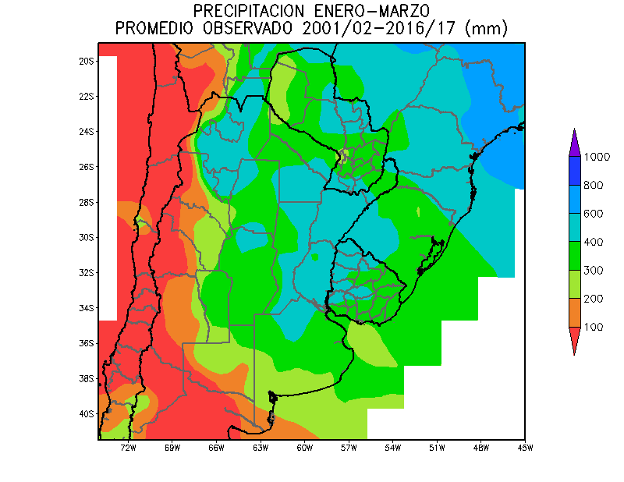

¿CÓMO SEGUIMOS? – VERANO 2018
PRECIPITACIÓN ENERO-MARZO
PROMEDIO OBSERVADO 2001/02 – 2016/17 (mm)
PRECIPITACIÓN ESPERADA ENERO-MARZO 2018
(mm)
ESCENARIO “NEUTRAL”

Slide 12
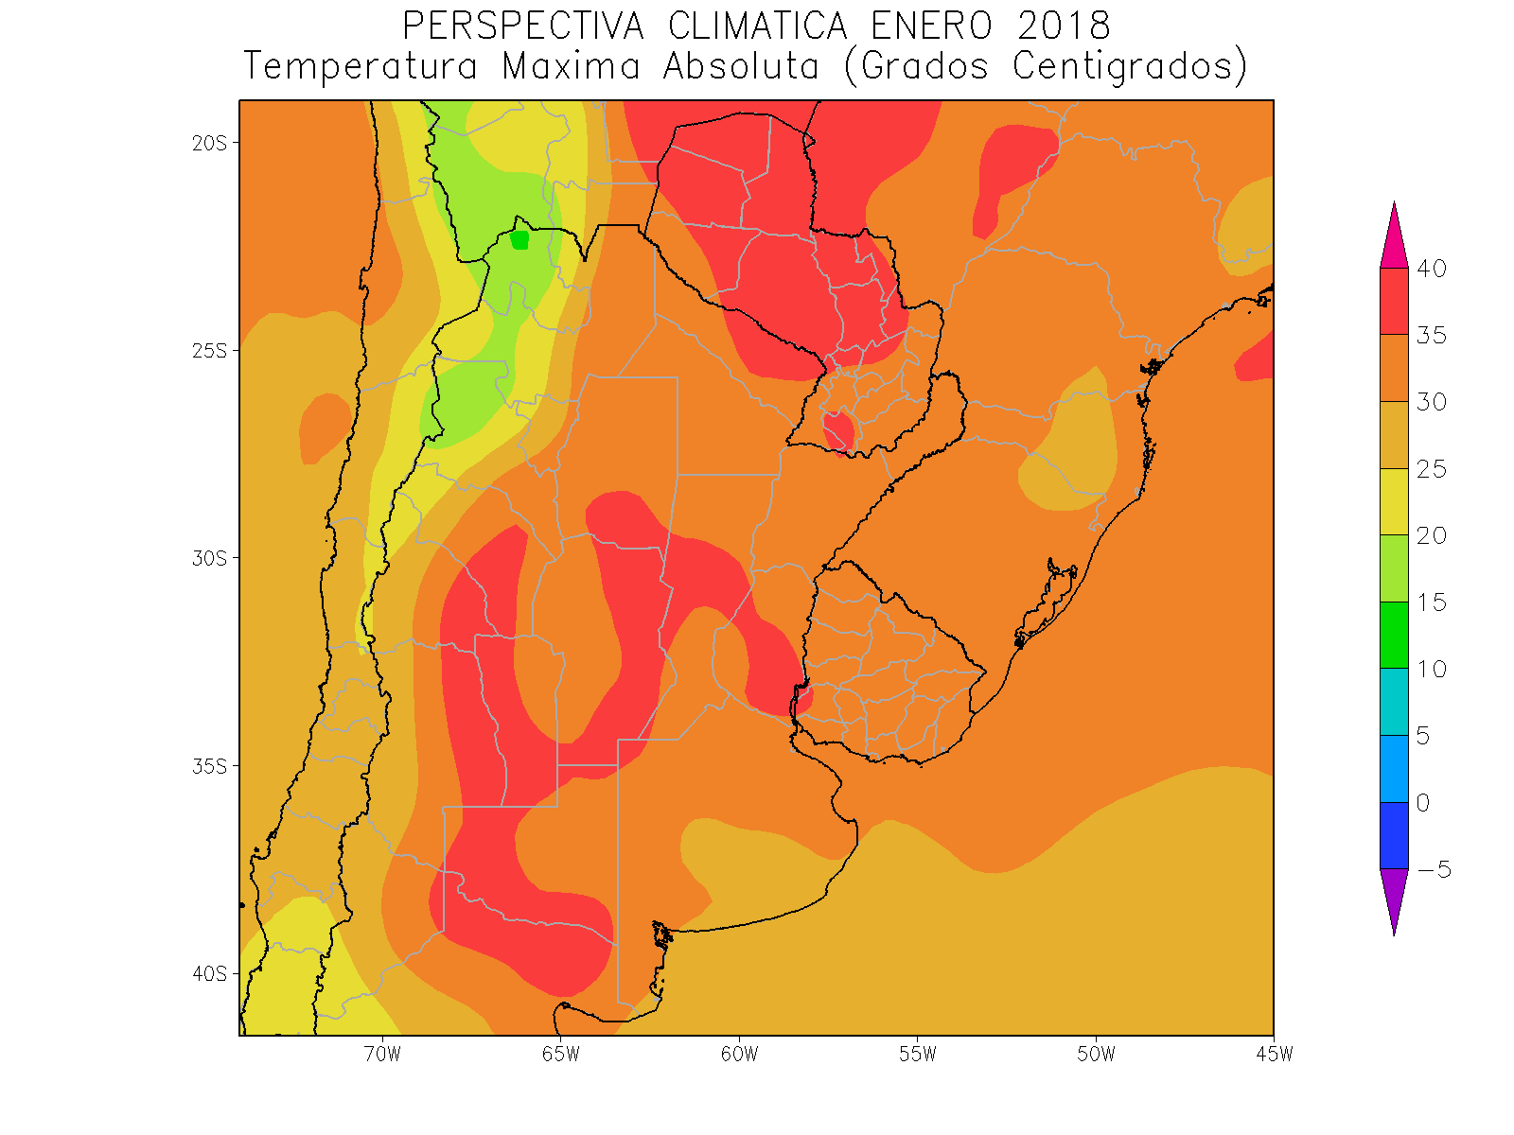
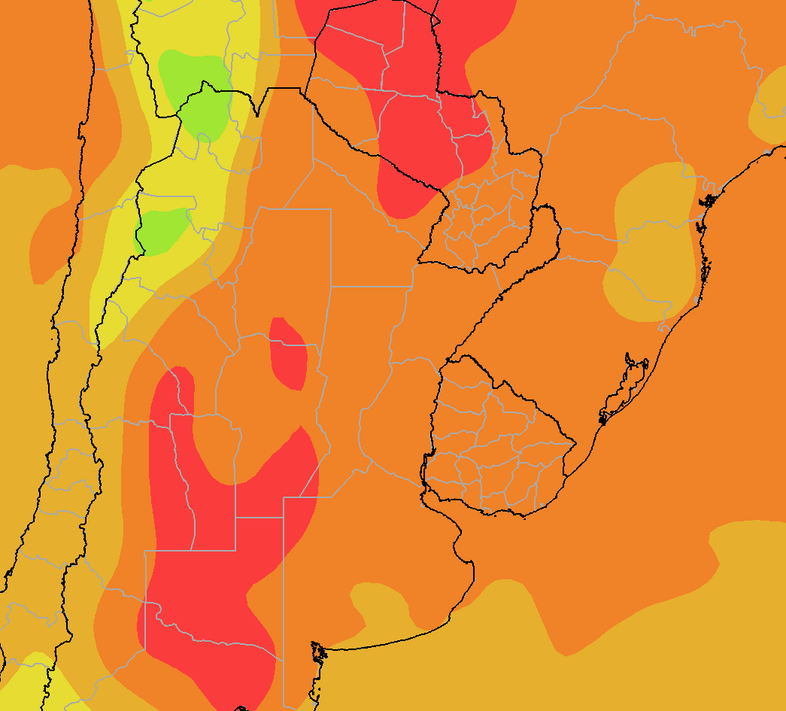
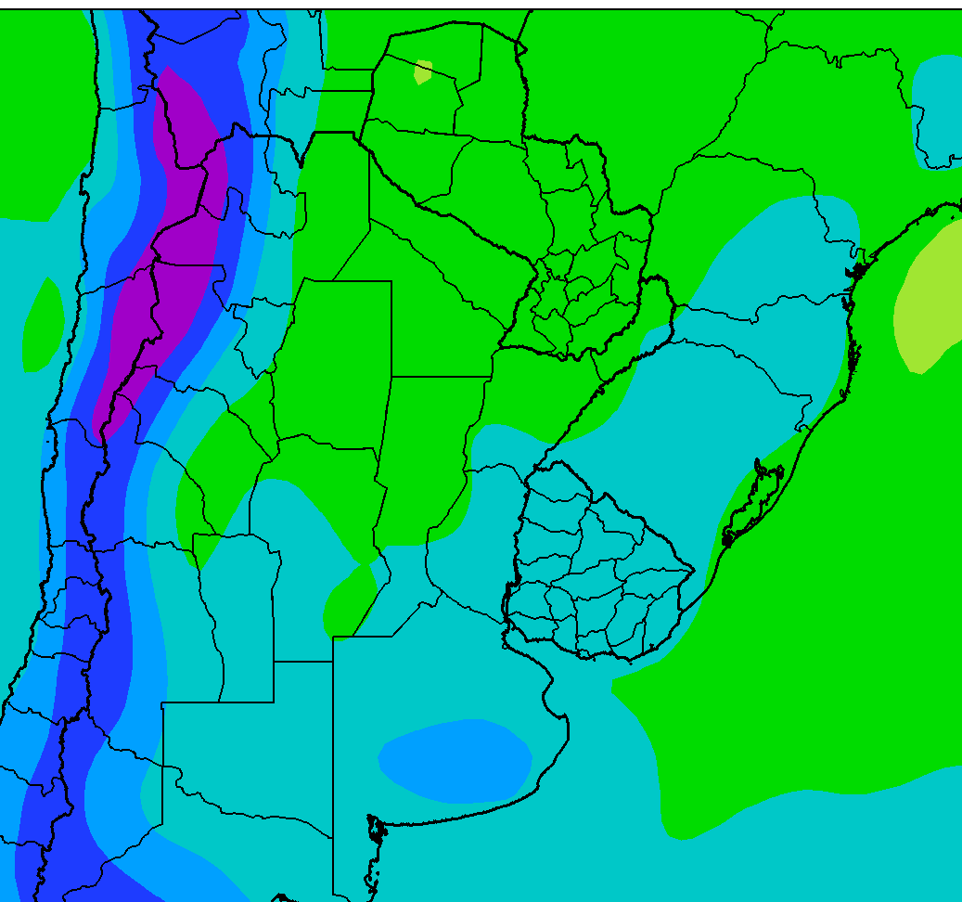
¿CÓMO SEGUIMOS? – CALORES ESTIVALES Y HELADAS TEMPRANAS
PERSPECTIVA CLIMÁTICA ENERO 2018
TEMPERATURA MÁXIMA ABSOLUTA (°C)
PERSPECTIVA CLIMÁTICA FEBRERO 2018
TEMPERATURA MÁXIMA ABSOLUTA (°C)
PERSPECTIVA CLIMÁTICA MARZO 2018
TEMPERATURA MÍNIMA ABSOLUTA (°C)

Slide 13
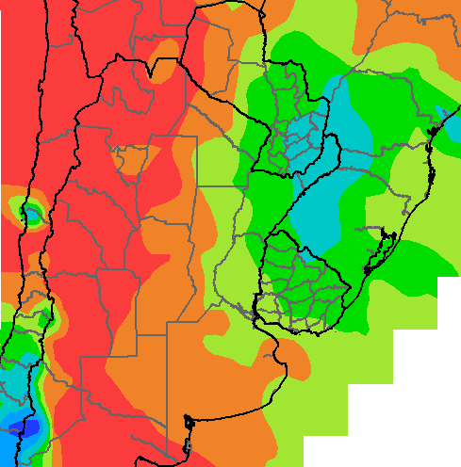
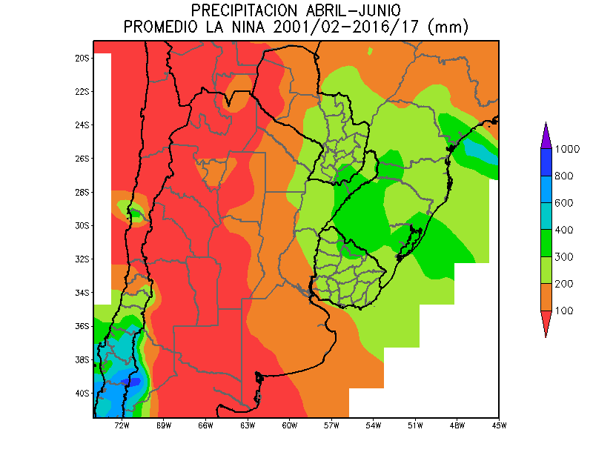
¿CÓMO SEGUIMOS? – OTOÑO 2018
PRECIPITACIÓN ABRIL-JUNIO
PROMEDIO OBSERVADO 2001/02 – 2016/17 (mm)
PRECIPITACIÓN ESPERADA ABRIL-JUNIO 2018
(mm)
ESCENARIO “LA NIÑA”

Slide 14
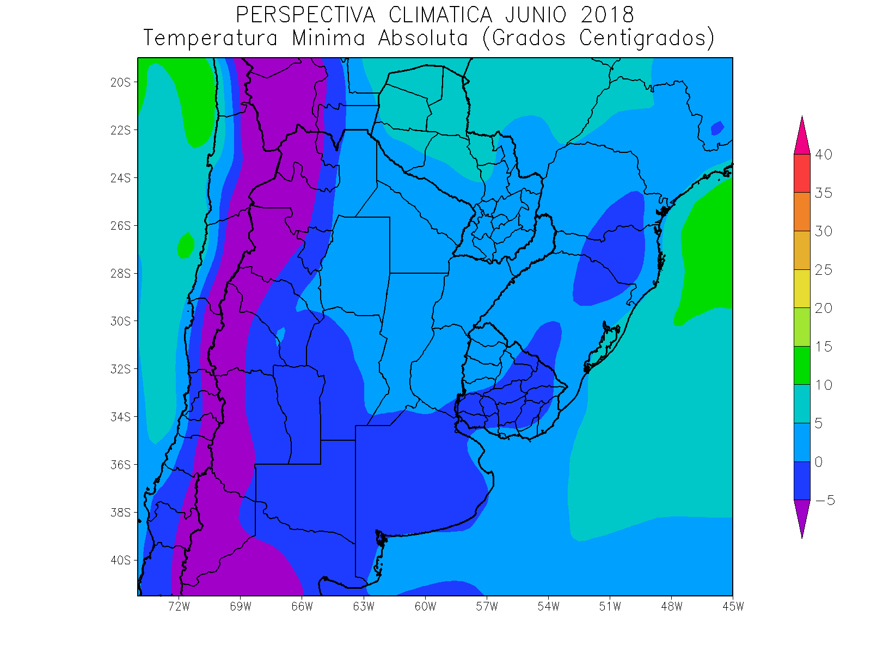
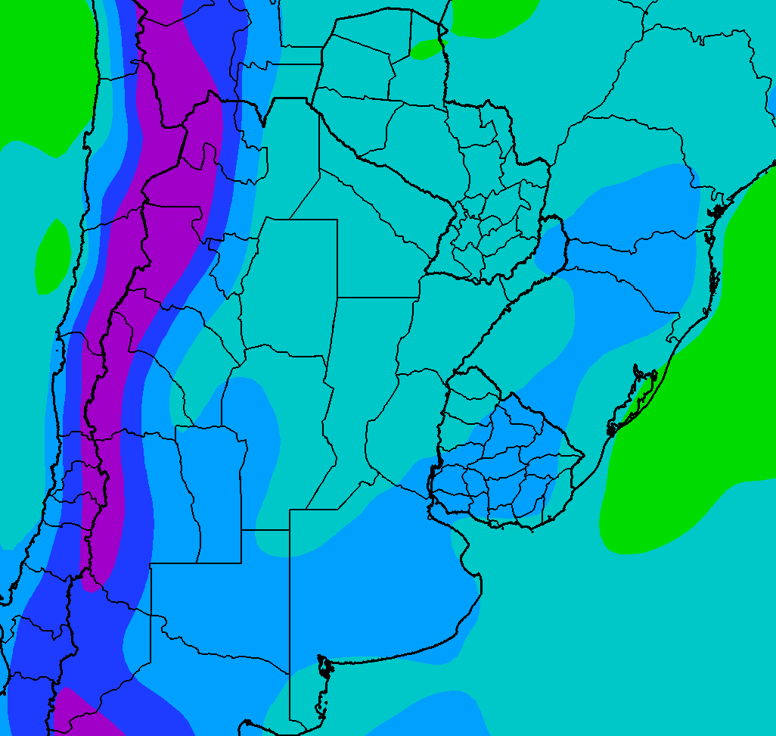
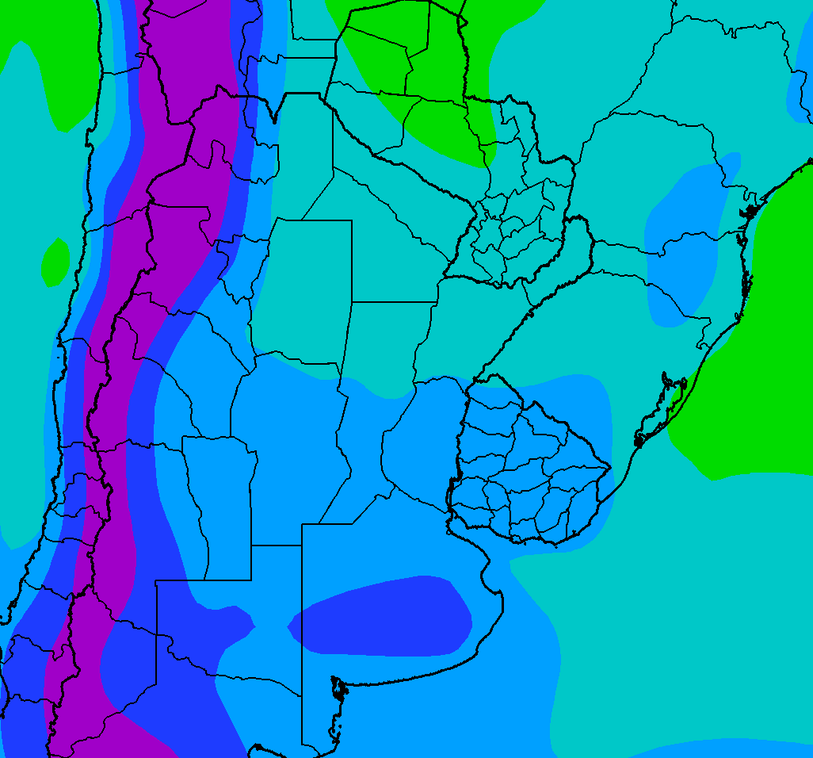
¿CÓMO SEGUIMOS? – HELADAS TEMPRANAS Y OTOÑALES
PERSPECTIVA CLIMÁTICA ABRIL 2018
TEMPERATURA MÍNIMA ABSOLUTA (°C)
PERSPECTIVA CLIMÁTICA MAYO 2018
TEMPERATURA MÍNIMA ABSOLUTA (°C)
PERSPECTIVA CLIMÁTICA JUNIO 2018
TEMPERATURA MÍNIMA ABSOLUTA (°C)

Slide 15
CONCLUSIONES
GENERAL: Durante la campaña agrícola 2017/2018 el escenario climático evolucionará gradualmente desde un estado de “El Niño” hacia un estado de “La Niña”
VENTAJAS: Durante el verano y el otoño 2018, reducción de la presión de malezas, plagas y enfermedades; Facilidad en la cosecha, acondicionamiento y transporte; Reducción de los anegamientos.
RIESGOS HÍDRICOS: Riesgo de anegamientos y dificultades en las siembras en las zonas bajas en la primavera 2017; Durante el final del verano y el comienzo del otoño 2018, podría presentarse el riesgo de estrés en la última parte de la formación del rendimiento de los cultivos; A fin del otoño 2018, gran parte del área agrícola quedará con escasas reservas de humedad, haciéndose vulnerable a una posible prolongación de “La Niña” durante la campaña 2018/2019.
ADVERSIDADES CLIMÁTICAS: Moderado a alto riesgo de heladas tardías, en la primavera 2017; Moderado riesgo de granizo en la primavera 2017; Moderado a alto riesgo de heladas tempranas, en el otoño 2018 .

Slide 16

¡MUCHAS GRACIAS!
Ing. Eduardo Sierra

